Slide 1
推荐系统 极深因子分解机模型
杜敏
2018/11/06

Slide 2
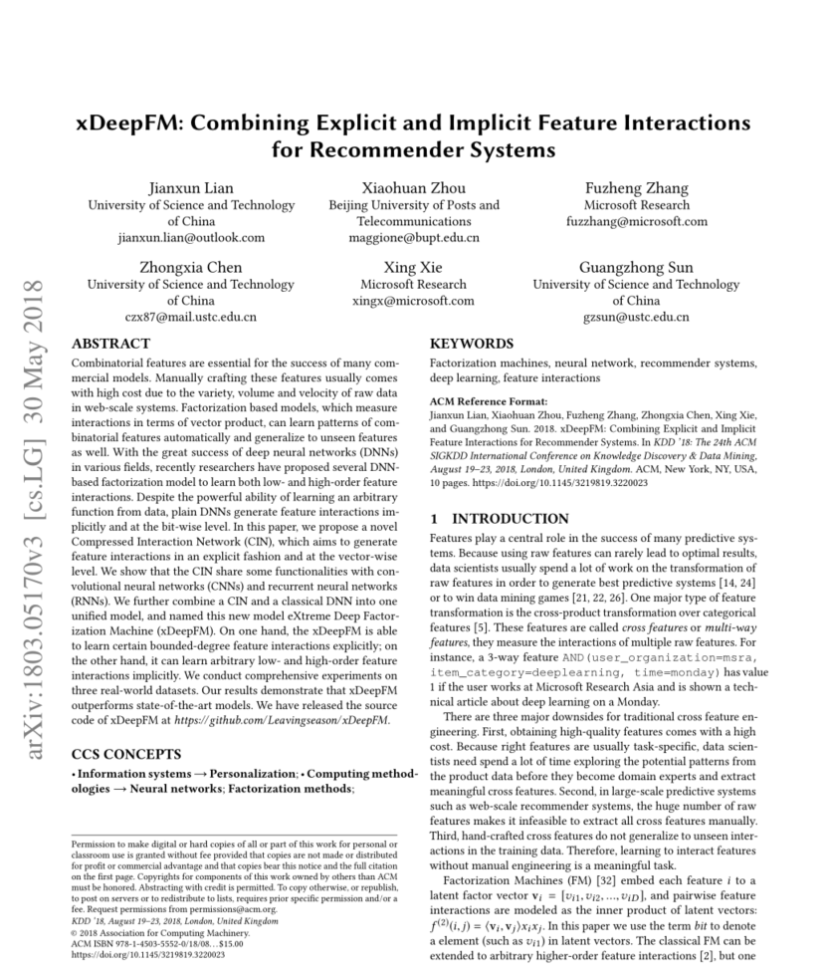
xDeepFM: Combining Explicit and Implicit Feature Interactions for Recommender Systems
对于搭建精准的推荐系统而言，特征是至关重要的。从特征构建的层面而言，现阶段深度学习技术在推荐系统中的应用可以大致分为两类：
从原始数据中自动学习出蕴含语义的隐特征，例如从本文、图像或者知识网络中提取出有效的隐特征。
自动学习多个相关特征之间的交互关系。

Slide 3
模型的产生由来
在传统的推荐系统中，高阶交叉特征通常由工程师手工提取，不仅人力成本高昂、维度空间极大，而且不可泛化。
人工提取的三种缺点：
重要的特征都是与应用场景息息相关的，针对每一种应用场景，工程师们都需要首先花费大量时间和精力深入了解数据的规律之后才能设计、提取出高效的高阶交叉特征，因此人力成本高昂。
原始数据中往往包含大量稀疏的特征，例如用户和物品的ID，交叉特征的维度空间是原始特征维度的乘积，因此很容易带来维度灾难的问题。
人工提取的交叉特征无法泛化到未曾在训练样本中出现过的模式中。

Slide 4
当前研究工作存在的问题
目前大部分相关的研究工作是基于因子分解机的框架，利用多层全连接神经网络去自动学习特征间的高阶交互关系，例如FNN、PNN（基于乘法的神经网络）和DeepFM等。
以上模型的缺点：
模型学习出的是隐式的交互特征，其形式是未知的、不可控的。
它们的特征交互是发生在元素级而不是特征向量之间。
元素级 VS 特征向量级：
假设隐向量的维度为3维，如果两个特征对应的向量分别为(a1,b1,c1)和(a2,b2,c2)的话，在进行交互时，交互的形式类似于f(w1 * a1 * a2,w2 * b1 * b2 ,w3 * c1 * c2)的话，此时我们认为特征交互是发生在元素级（bit-wise）上。如果特征交互形式类似于 f(w * (a1 * a2 ,b1 * b2,c1 * c2))的话，那么我们认为特征交互是发生在特征向量级（vector-wise）。
显示 VS 隐式：
以两个特征为例，xi和xj，在经过一系列变换后，我们可以表示成 wij * (xi * xj)的形式，就可以认为是显式特征交互，否则的话，是隐式的特征交互。

Slide 5
该模型解决的问题
极深因子分解机模型(xDeepFM)不仅能同时以显式和隐式的方式自动学习高阶的特征交互，
使特征交互发生在向量级，还兼具记忆与泛化的学习能力。

Slide 6
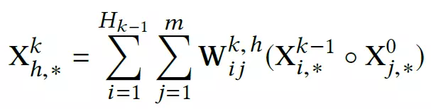
压缩交互网络（CIN）
在CIN中，隐向量是一个单元对象，因此我们将输入的原特征和神经网络中的隐层都分别组织成一个矩阵，记为X^0 和X^k。CIN中每一层的神经元都是根据前一层的隐层以及原特征向量推算而来，其计算公式如下：

Slide 7
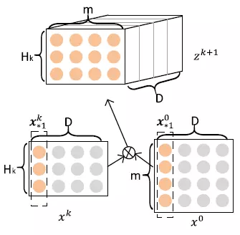
压缩交互网络（CIN）
其中，第k层隐层含有H_k条神经元向量。隐层的计算可以分成两个步骤：
（1）根据前一层隐层的状态X^k和原特征矩阵X^0，计算出一个中间结果Z^k+1， 它是一个三维的张量，如下图所示：

Slide 8
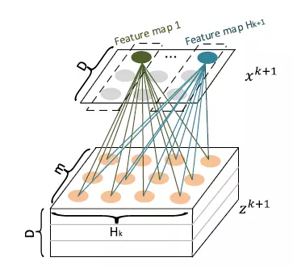
压缩交互网络（CIN）
（2）在这个中间结果上，我们用H^k+1个尺寸为m * H^k的卷积核生成下一层隐层的状态，该过程如图所示。这一操作与计算机视觉中最流行的卷积神经网络大体是一致的，唯一的区别在于卷积核的设计。CIN中一个神经元相关的接受域是垂直于特征维度D的整个平面，而CNN中的接受域是当前神经元周围的局部小范围区域，因此CIN中经过卷积操作得到的特征图是一个向量，而不是一个矩阵。

Slide 9
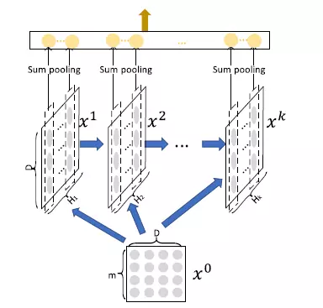
压缩交互网络（CIN）
CIN的宏观框架可以总结为如下图所示。它的特点是，最终学习出的特征交互的阶数是由网络的层数决定的，每一层隐层都通过一个池化操作连接到输出层，从而保证了输出单元可以见到不同阶数的特征交互模式。同时不难看出，CIN的结构与循环神经网络RNN是很类似的，即每一层的状态是由前一层隐层的值与一个额外的输入数据计算所得。不同的是，CIN中不同层的参数是不一样的，而在RNN中是相同的；RNN中每次额外的输入数据是不一样的，而CIN中额外的输入数据是固定的，始终是X^0。

Slide 10
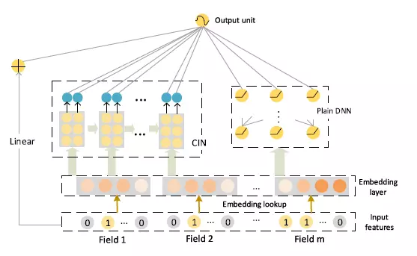
xDeepFM模型
将CIN与线性回归单元、全连接神经网络单元组合在一起，得到最终的模型并命名为极深因子分解机xDeepFM，其结构如图所示。
集成的CIN和DNN两个模块能够帮助模型同时以显式和隐式的方式学习高阶的特征交互，而集成的线性模块和深度神经模块也让模型兼具记忆与泛化的学习能力。
值得一提的是,为了提高模型的通用性,xDeepFM中不同的模块共享相同的输入数据。而在具体的应用场景下，不同的模块也可以接入各自不同的输入数据，例如，线性模块中依旧可以接入很多根据先验知识提取的交叉特征来提高记忆能力，而在CIN或者DNN中，为了减少模型的计算复杂度，可以只导入一部分稀疏的特征子集。

Slide 11
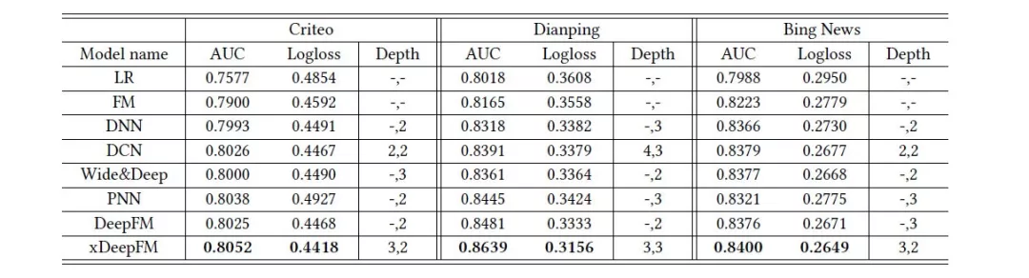
实验结果
作者在Criteo、大众点评和必应新闻等三个数据集上对上述模型进行评测，这三个数据集分别对应广告推荐、餐馆推荐和新闻推荐等不同的应用场景。所采用的评测指标为AUC和LogLoss。我们将xDeepFM与多种当前主流的深度推荐模型进行对比，结果如表所示。在三个数据集上，xDeepFM模型在AUC和LogLoss上均超过了其它基准模型。这说明，结合显式和隐式的特征交互能够有效提高推荐系统的准确性。

Slide 12
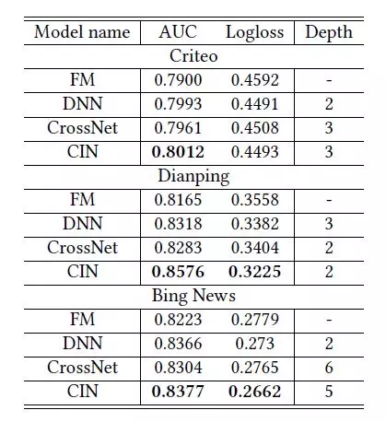
实验结果
同时，作者还关注不同的基本单元模型的学习能力。作者对比了FM、DNN、CrossNet和CIN在三个数据集上单独学习的结果，它们分别对应只有二阶特征交互、隐式特征交互、特殊的显式特征交互和基于向量的显式特征交互模式。实验结果如表所示。在Criteo上，CIN和DNN的表现比较接近，而在大众点评和必应新闻数据集上，CIN比其它三个单元模型表现的要好。

Slide 13
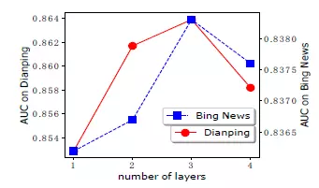
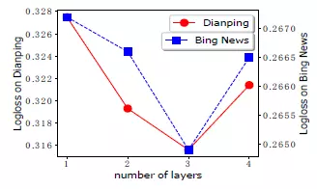
实验结果
除此之外，作者还探讨了神经网络中的超参数对模型的影响，例如网络的深度、网络的宽度以及激活函数的选取等等。值得一提的是，目前最优的网络结构并不需要做到很深，通常在3层左右即可，原因可能是现实环境中需要的有效特征交互阶数本质上并不高，也有可能是神经网络的优化方法还不足以训练出良好的更深层次的网络。

Slide 14
该模型存在的问题
1. 计算复杂度偏高

Slide 15
Thank you！

